Slide 1
ALGO QUEST · ERKLÄRVIDEO 1
Struktogramm und Tracetabelle
So schreibst du Algorithmen auf, wie es das Abitur verlangt
Welt 0 · Die Akademie
Informatik LK · Abitur Niedersachsen
Notes:
[Regie: Kamera unten rechts, freundlicher Einstieg, Titelfolie im Hintergrund.]
Hallo und willkommen zur Algo Quest! In diesem Video geht es um zwei Werkzeuge, die du im Informatik-Abitur ständig brauchst: das Struktogramm und die Tracetabelle. Mit dem Struktogramm schreibst du einen Algorithmus so auf, dass jeder ihn versteht – ganz ohne Programmiersprache. Und mit der Tracetabelle zeigst du Schritt für Schritt, was ein Programm tatsächlich tut. Am Ende des Videos weißt du, wie beides aussehen muss, damit du keine Punkte verschenkst.

Slide 2
Worum geht es im Abitur?
▸ „Stellen Sie den Algorithmus als Struktogramm dar.“
▸ „Dokumentieren Sie den Ablauf in einer Tracetabelle.“
▸ Die Regeln stehen in den Ergänzenden Hinweisen: EH §5
▸ Sprachunabhängig – keine Java-Syntax im Struktogramm
Heute
Bausteine des Struktogramms
Von Java zum Struktogramm
Tracetabelle führen
Typische Fehler
Algo Quest · Video 1: Struktogramm und Tracetabelle
Notes:
Im Abitur begegnen dir dazu vor allem zwei Arbeitsaufträge. Erstens: Stellen Sie den Algorithmus als Struktogramm dar. Zweitens: Dokumentieren Sie den Ablauf in einer Tracetabelle. Wie ein Struktogramm genau aussehen soll, ist in den Ergänzenden Hinweisen zum Abitur festgelegt, im Paragrafen fünf. Das Wichtigste vorweg: Ein Struktogramm ist sprachunabhängig. Es enthält also keine Java-Syntax – kein Gleichheitszeichen als Zuweisung, kein i plus plus, keine geschweiften Klammern. Schauen wir uns an, welche Bausteine es gibt.

Slide 3
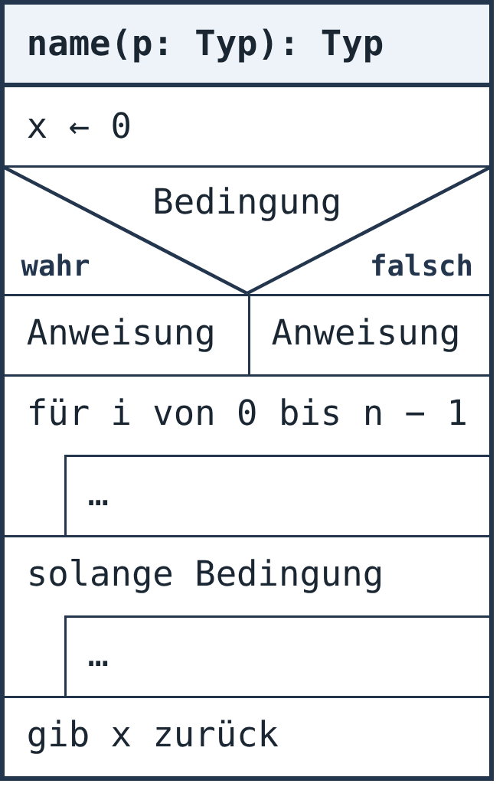
Die Bausteine nach EH §5
Merke
Kopf: name(p: Typ): Typ
Zuweisung mit ←
„gib … zurück“ beendet
Verzweigung: Dreieck, wahr | falsch
„für i von 0 bis n − 1“
„solange …“
Algo Quest · Video 1: Struktogramm und Tracetabelle
Notes:
Ganz oben steht der Kopf mit der Signatur: der Name, in Klammern die Parameter mit ihrem Typ und hinter dem Doppelpunkt der Rückgabetyp. Als Typnamen verwendest du die deutschen Namen: Ganzzahl, Kommazahl, Wahrheitswert, Zeichen, Zeichenkette – und nichts, wenn nichts zurückgegeben wird. Darunter folgen die Anweisungen von oben nach unten. Eine Zuweisung schreibst du mit dem Pfeil nach links: x bekommt den Wert null. Die Verzweigung erkennst du am Dreieck: Oben steht die Bedingung, links geht es weiter, wenn sie wahr ist, rechts, wenn sie falsch ist. Für Schleifen gibt es die Zählschleife – für i von null bis n minus eins – und die Solange-Schleife, die vor jedem Durchlauf ihre Bedingung prüft. Der Rumpf einer Schleife ist eingerückt. Und mit gib x zurück endet die Methode.

Slide 4
Von Java zum Struktogramm
1 public static int jahreBisZiel(int gold, int ziel) {
2 int jahre = 0;
3 while (gold < ziel) {
4 gold = gold + gold / 10;
5 jahre++;
6 }
7 return jahre;
8 }
Die Idee
Ein Held legt Gold an: 10 % Zinsen pro Jahr.
Wie viele Jahre, bis das Ziel erreicht ist?
Achtung: gold / 10 ist ganzzahlig.
Algo Quest · Video 1: Struktogramm und Tracetabelle
Notes:
Jetzt ein Beispiel aus dem Dungeon: Ein Held legt sein Gold an und bekommt jedes Jahr zehn Prozent Zinsen. Die Methode jahreBisZiel berechnet, wie viele Jahre es dauert, bis er sein Ziel erreicht. Achte schon jetzt auf die Zeile gold gleich gold plus gold durch zehn: Das ist eine ganzzahlige Division, der Rest fällt weg. Übersetzen wir das Ganze jetzt Zeile für Zeile in ein Struktogramm.

Slide 5
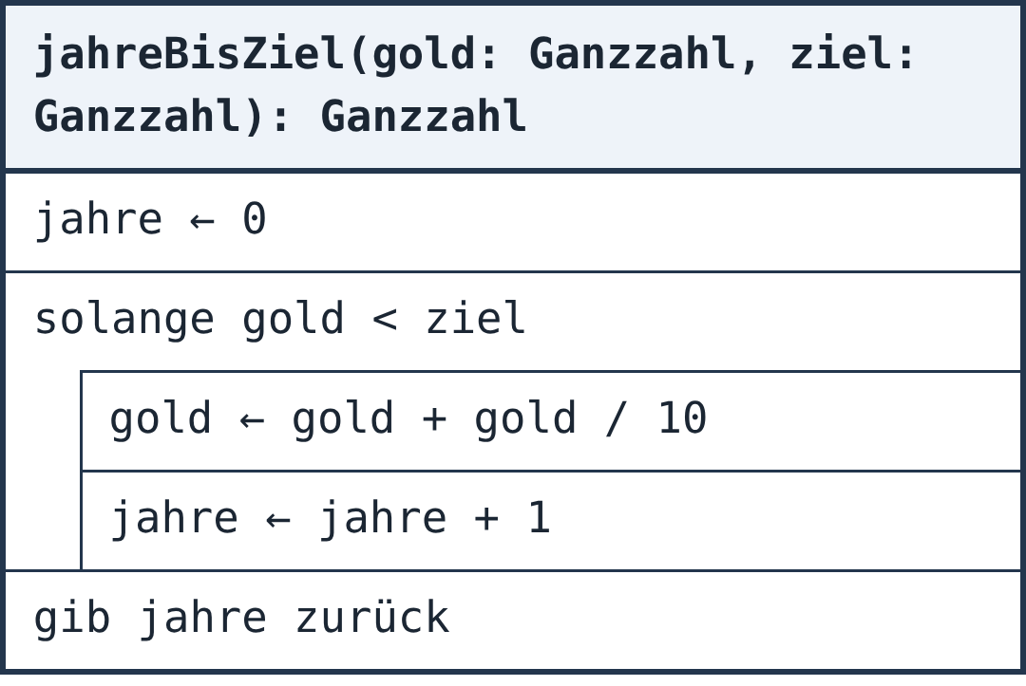
… als Struktogramm
Übersetzt
Methodenkopf → Kopf mit Typen
int jahre = 0; → jahre ← 0
while → „solange …“
jahre++; → jahre ← jahre + 1
return → „gib … zurück“
Algo Quest · Video 1: Struktogramm und Tracetabelle
Notes:
Der Methodenkopf wird zur Signatur: jahreBisZiel, gold vom Typ Ganzzahl, ziel vom Typ Ganzzahl, Rückgabetyp Ganzzahl. Aus int jahre gleich null wird jahre bekommt null – mit dem Pfeil. Die while-Schleife wird zur Solange-Schleife: solange gold kleiner als ziel. Ihr Rumpf ist eingerückt. Darin steht gold bekommt gold plus gold durch zehn, und aus jahre plus plus wird jahre bekommt jahre plus eins. Am Ende steht: gib jahre zurück. Fertig ist das Struktogramm – ohne eine einzige Zeile Java-Syntax.

Slide 6
Spickzettel: Java → Struktogramm
Java | Struktogramm
x = 5; | x ← 5
x++; | x ← x + 1
a == b | a = b
a != b | a ≠ b
a <= b | a ≤ b
&& || ! | und oder nicht
a % b | a mod b
return x; | gib x zurück
for (int i = 0; i < n; i++) | für i von 0 bis n − 1
Algo Quest · Video 1: Struktogramm und Tracetabelle
Notes:
Diese Übersetzungen brauchst du immer wieder, deshalb hier als Spickzettel. Die Zuweisung wird zum Pfeil. Ein Vergleich auf Gleichheit, in Java das doppelte Gleichheitszeichen, wird im Struktogramm zu einem einfachen Gleichheitszeichen. Ungleich, kleiner gleich und größer gleich schreibst du mit den mathematischen Zeichen. Die logischen Operatoren schreibst du aus: und, oder, nicht. Der Rest einer Division heißt mod. Und besonders wichtig: Die for-Schleife von null bis kleiner n wird zu für i von null bis n minus eins. Das minus eins vergisst man leicht – dazu gleich mehr bei den Fehlern.

Slide 7
Zweites Beispiel: mit Verzweigung
1 public static int anzahlInBereich(int[] r, int lo, int hi) {
2 int anzahl = 0;
3 for (int i = 0; i < r.length; i++) {
4 if (r[i] >= lo && r[i] <= hi) {
5 anzahl++;
6 }
7 }
8 return anzahl;
9 }
▸ anzahlInBereich({12, 4, 18, 9, 15}, 5, 15) liefert 3
Algo Quest · Video 1: Struktogramm und Tracetabelle
Notes:
Ein zweites Beispiel, diesmal mit Verzweigung. Die Methode zählt, wie viele Werte einer Reihung zwischen lo und hi liegen. Für die Reihung zwölf, vier, achtzehn, neun, fünfzehn und den Bereich fünf bis fünfzehn sind das drei Werte: zwölf, neun und fünfzehn.

Slide 8
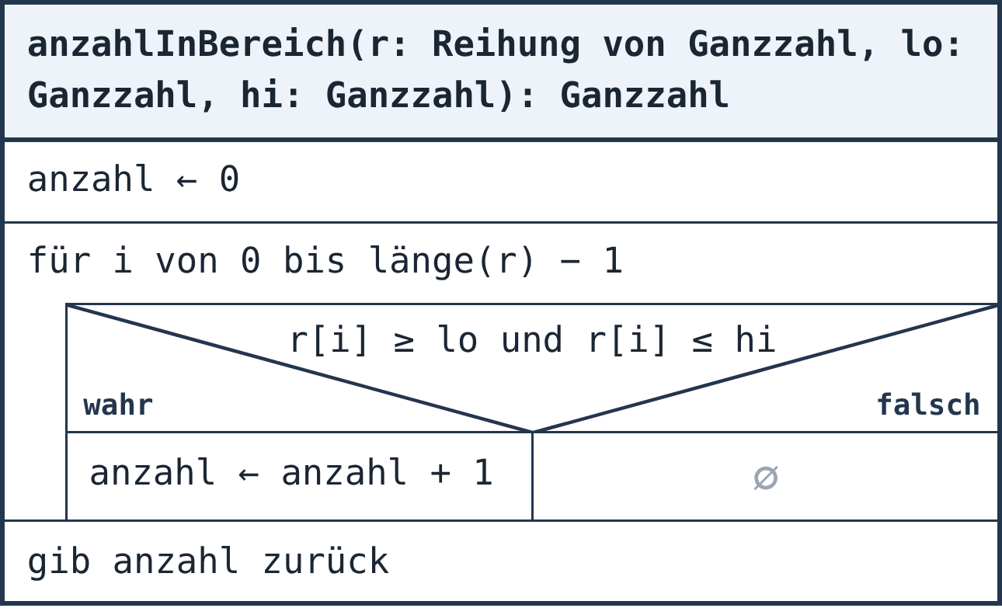
… als Struktogramm
Übersetzt
for → „für i von 0 bis länge(r) − 1“
if → Dreieck: wahr | falsch
&& → und
leerer Zweig → ∅
Algo Quest · Video 1: Struktogramm und Tracetabelle
Notes:
Die for-Schleife wird zur Zählschleife: für i von null bis Länge von r minus eins. Das if wird zum Dreieck mit der Bedingung oben. In der Bedingung schreibst du nicht das doppelte kaufmännische Und, sondern das Wort und. Der Wahr-Zweig erhöht anzahl um eins. Der Falsch-Zweig ist leer – im Struktogramm steht dort das Zeichen für die leere Menge. Ganz unten wieder: gib anzahl zurück.

Slide 9
Die Tracetabelle: unsere Regeln
▸ Eine Spalte je Variable – dazu ggf. Durchlauf und Rückgabe
▸ Keine Spalten für Bedingungen wie gold < ziel
▸ Eine neue Zeile an jeder Stelle mit // → Tabellenzeile
– (Startwerte): vor der Schleife
– sonst: am Ende jedes Durchlaufs
▸ Am Ende: Rückgabewert angeben
Warum so?
Die Tabelle bleibt klein und übersichtlich.
Jede Zeile zeigt einen klar definierten Zeitpunkt.
Algo Quest · Video 1: Struktogramm und Tracetabelle
Notes:
Kommen wir zur Tracetabelle. Wir halten uns in der Algo Quest an feste Regeln. Erstens: Es gibt eine Spalte für jede Variable, dazu bei Bedarf eine Spalte für den Durchlauf und am Ende die Rückgabe. Zweitens: Bedingungen bekommen keine eigene Spalte. Ob gold kleiner als ziel ist, siehst du ja an den Werten. Drittens: Wann eine neue Zeile entsteht, steht im Code. An jeder Stelle mit dem Kommentar Pfeil Tabellenzeile trägst du eine Zeile ein. Die Markierung mit Startwerte steht vor der Schleife, die andere am Ende des Schleifenrumpfs. So bleibt die Tabelle klein, und jede Zeile zeigt einen klar festgelegten Zeitpunkt.

Slide 10
Trace: jahreBisZiel(100, 150)
 | gold | jahre
Start | 100 | 0
1 | 110 | 1
2 | 121 | 2
3 | 133 | 3
4 | 146 | 4
5 | 160 | 5
int jahre = 0; // → Tabellenzeile (Startwerte)
while (gold < ziel) {
gold = gold + gold / 10;
jahre++; // → Tabellenzeile
}
return jahre;
▸ 160 < 150 ist falsch → Schleife endet
▸ Rückgabe: 5
Algo Quest · Video 1: Struktogramm und Tracetabelle
Notes:
[Regie: Zeilen der Tabelle nacheinander zeigen; bei Zeile 3 auf 121 / 10 = 12 hinweisen.]
Probieren wir es aus: jahreBisZiel mit hundert Gold und dem Ziel hundertfünfzig. Die erste Markierung steht vor der Schleife. Hier tragen wir die Startwerte ein: gold hundert, jahre null. Jetzt läuft die Schleife. Hundert ist kleiner als hundertfünfzig, also rechnen wir: hundert plus zehn gleich hundertzehn, jahre wird eins. Am Ende des Rumpfs steht die Markierung – neue Zeile. Nächster Durchlauf: hundertzehn plus elf gleich hunderteinundzwanzig. Dann hunderteinundzwanzig durch zehn – ganzzahlig! – ist zwölf, also hundertdreiunddreißig. Dann plus dreizehn: hundertsechsundvierzig. Und schließlich plus vierzehn: hundertsechzig, jahre ist fünf. Jetzt ist hundertsechzig nicht mehr kleiner als hundertfünfzig, die Schleife endet. Rückgabe: fünf.

Slide 11
Kurz pausieren: Jetzt du!
⏸ Video anhalten
Tipp
Achte auf die ganzzahlige Division: 55 / 10 = 5.
Führe die Tracetabelle für jahreBisZiel(50, 70): Spalten gold und jahre, eine Zeile an jeder markierten Stelle. Was wird zurückgegeben?
1 int jahre = 0; // → Tabellenzeile (Startwerte)
2 while (gold < ziel) {
3 gold = gold + gold / 10;
4 jahre++; // → Tabellenzeile
5 }
6 return jahre;
Algo Quest · Video 1: Struktogramm und Tracetabelle
Notes:
Jetzt bist du dran. Halte das Video an und führe die Tracetabelle für jahreBisZiel mit fünfzig Gold und dem Ziel siebzig. Denk an die Startzeile und an die ganzzahlige Division. Wenn du fertig bist, geht es weiter mit der Auflösung.

Slide 12
Auflösung: jahreBisZiel(50, 70)
 | gold | jahre
Start | 50 | 0
1 | 55 | 1
2 | 60 | 2
3 | 66 | 3
4 | 72 | 4
Rückgabe: 4
55 / 10 = 5 → 60
60 / 10 = 6 → 66
66 / 10 = 6 → 72
72 < 70 ist falsch → Ende
Algo Quest · Video 1: Struktogramm und Tracetabelle
Notes:
Hier die Auflösung. Start: gold fünfzig, jahre null. Fünfzig durch zehn ist fünf, also fünfundfünfzig. Fünfundfünfzig durch zehn ist ebenfalls fünf – der Rest fällt weg – also sechzig. Dann sechzig plus sechs: sechsundsechzig. Und sechsundsechzig plus sechs: zweiundsiebzig. Zweiundsiebzig ist nicht kleiner als siebzig, die Schleife endet. Die Methode gibt vier zurück. Hattest du fünf Zeilen, also auch die Startzeile? Dann ist deine Tabelle vollständig.

Slide 13
Typische Fehler – und wie du sie vermeidest
▸ P9 Java im Struktogramm: = statt ←, i++, &&
▸ P6 „für i von 0 bis n“ – richtig: bis n − 1
▸ P8 Startzeile vergessen oder Bedingungsspalte geführt
▸ P4 ganzzahlige Division übersehen: 121 / 10 ist 12
▸ Rückgabewert nicht angegeben
Abi-Check
Kopf mit Typen?
Nur ←, =, ≠, ≤, und/oder?
Grenzen der Zählschleife?
Startzeile + Rückgabe?
Algo Quest · Video 1: Struktogramm und Tracetabelle
Notes:
Zum Schluss die häufigsten Fehler – mit den Nummern aus unserer Fallen-Liste. Falle P9: Java-Syntax im Struktogramm, etwa ein Gleichheitszeichen statt des Pfeils, i plus plus oder das doppelte kaufmännische Und. Falle P6, der Klassiker: für i von null bis n. Richtig ist bis n minus eins, sonst greifst du hinter das Ende der Reihung. Falle P8: In der Tracetabelle fehlt die Startzeile, oder es gibt doch eine Spalte für die Bedingung. Falle P4: die ganzzahlige Division übersehen. Und ganz banal: den Rückgabewert nicht angeben. Rechts siehst du einen kleinen Abi-Check, mit dem du deine Lösung vor der Abgabe prüfen kannst.

Slide 14
Das nimmst du mit
▸ Struktogramm nach EH §5: Kopf name(p: Typ): Typ, Zuweisung ←, „gib … zurück“
▸ Verzweigung als Dreieck, Zählschleife „für i von 0 bis n − 1“, „solange …“
▸ Keine Java-Syntax – Operatoren ausschreiben: und, oder, nicht, mod
▸ Tracetabelle: nur Variablen, eine Zeile an jeder markierten Stelle, Rückgabe angeben
Algo Quest · Video 1: Struktogramm und Tracetabelle
Notes:
Fassen wir zusammen. Ein Struktogramm nach EH Paragraf fünf hat einen Kopf mit Signatur und deutschen Typnamen, Zuweisungen mit dem Pfeil und endet mit gib zurück. Verzweigungen sind Dreiecke, Schleifen werden eingerückt. Java-Syntax hat im Struktogramm nichts zu suchen. Und in der Tracetabelle stehen nur Variablen – eine neue Zeile gibt es genau an den markierten Stellen.

Slide 15
Weiter geht’s im Algo Quest Lab
Lab: Level 0.1 „Das Portal: Notation fürs Abitur“ und Level 0.2 „Die Werkstatt“
Arbeitsblatt: AB W0·1 „Das Portal“ – Infoteil 3 und Aufgabe 5
Spickzettel: Werkzeugkarten (Struktogramm-Notation, Tracetabelle)
Online: algoquest.frankjuchim.de/themen
Nächstes Video: Die Online-IDE: Gerüst, Testrunner und Bibliothek „Niedersachsen“
Algo Quest · Video 1: Struktogramm und Tracetabelle
Notes:
Und jetzt du! Im Algo Quest Lab findest du dazu Level null Punkt eins, das Portal, und Level null Punkt zwei, die Werkstatt. Dort bekommst du zu jeder Aufgabe sofort eine Rückmeldung. Auf dem Arbeitsblatt Das Portal findest du die Regeln noch einmal zum Nachlesen, und auf den Werkzeugkarten hast du den Spickzettel immer dabei. Im nächsten Video zeige ich dir die Online-IDE, mit der wir programmieren und testen. Bis dahin – viel Erfolg in der Akademie!

